Slide 1
CSH4313 Kecerdasan Kolektif (Swarm Intelligence) Konvergensi Prematur
Semester Ganjil 2017/2018
Dr. Suyanto, S.T., M.Sc.
Web: http://suyanto.staff.telkomuniversity.ac.id
Email: suyanto@telkomuniversity.ac.id
HP/WA: +62 812 84512345

Slide 2
Apa itu Konvergensi Prematur?

Slide 3
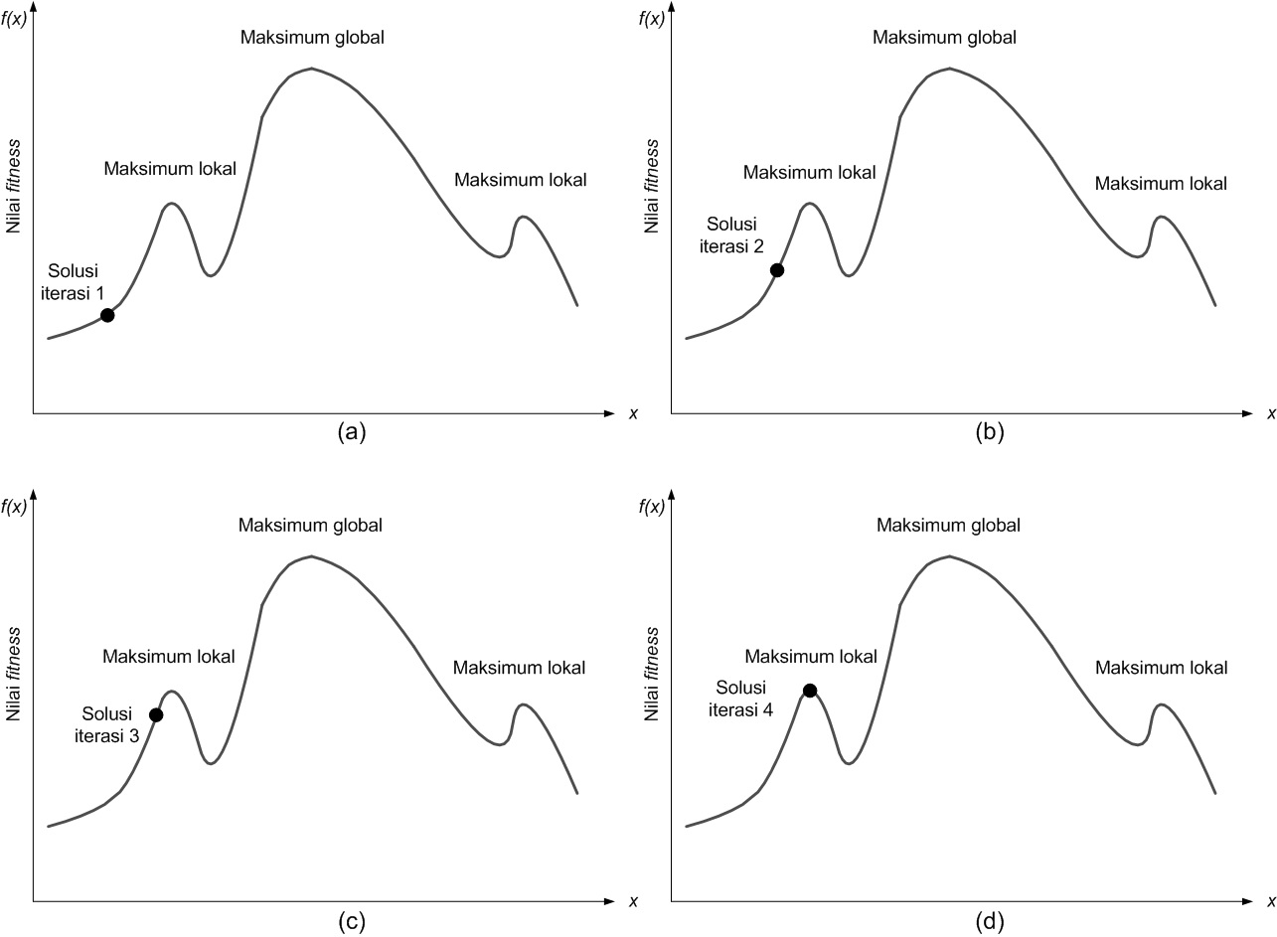

Slide 4
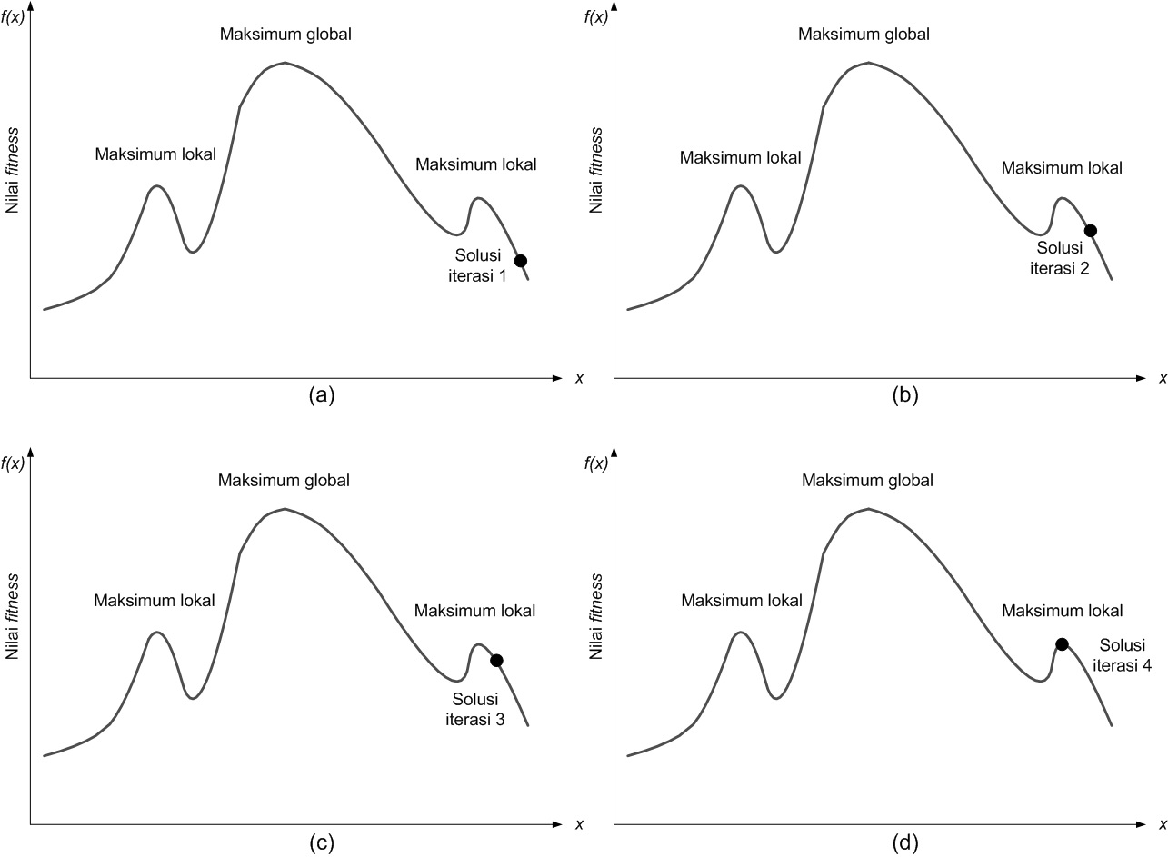

Slide 5
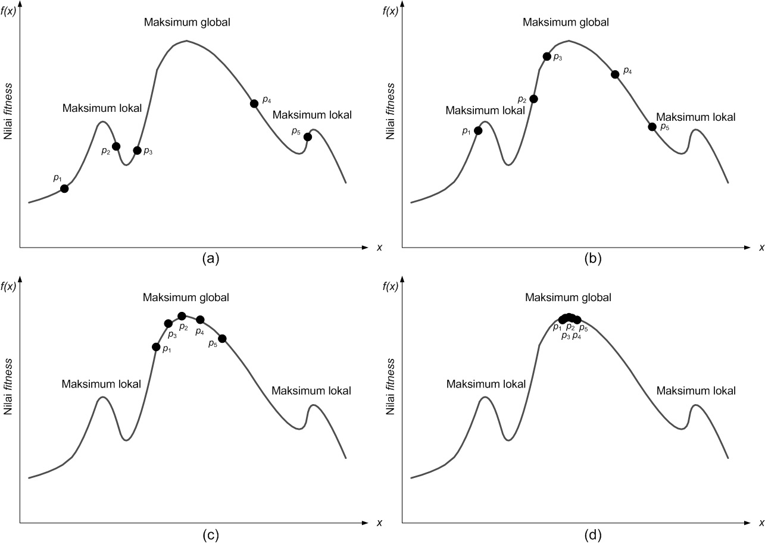

Slide 6
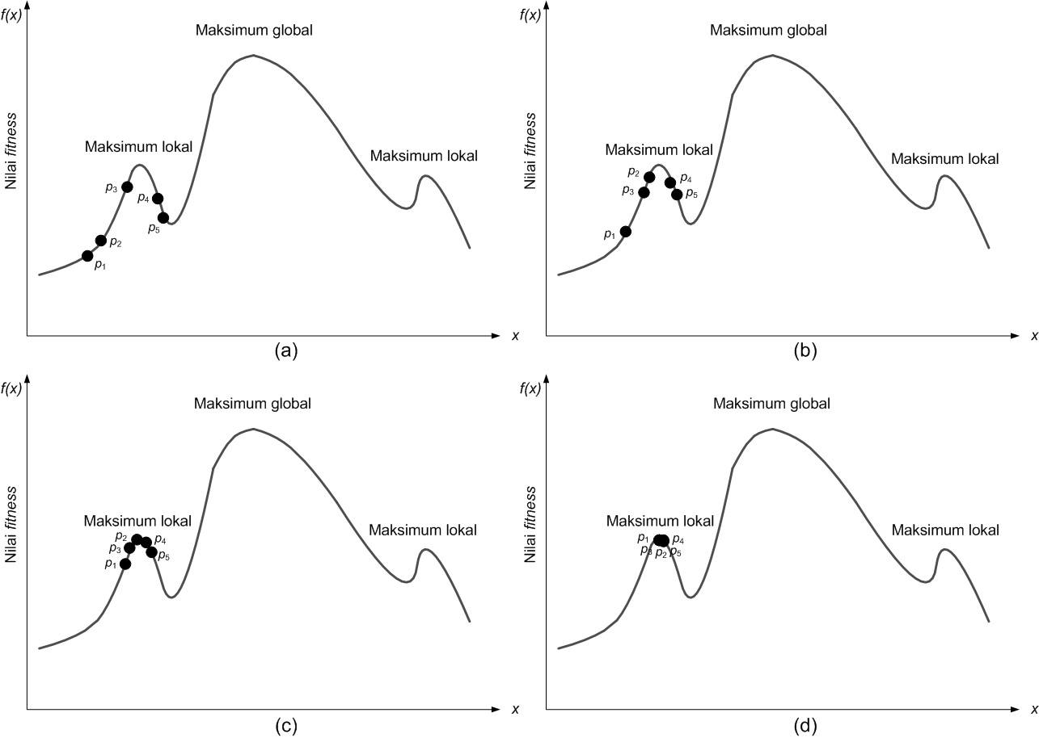

Slide 7
Bagaimana Mencegah Konvergensi Prematur?

Slide 8
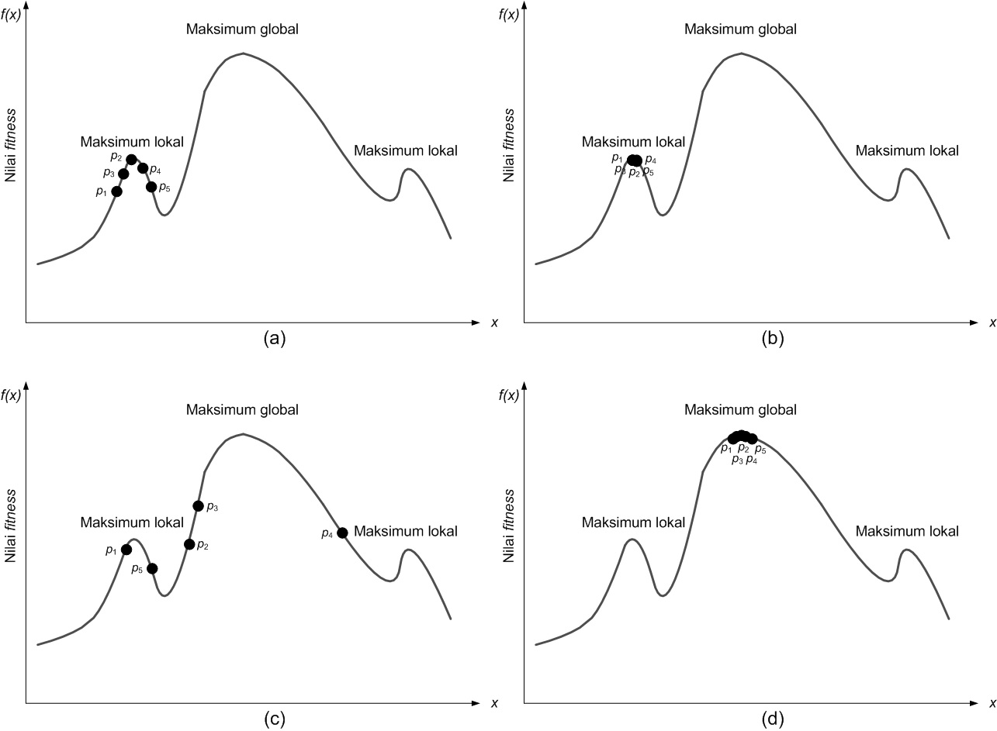

Slide 9
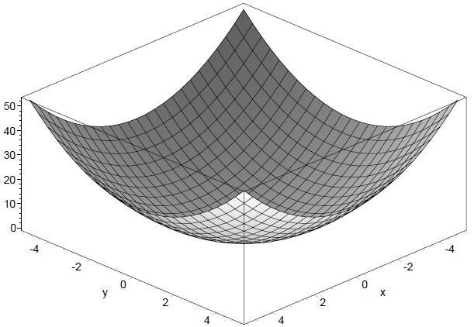

Slide 10
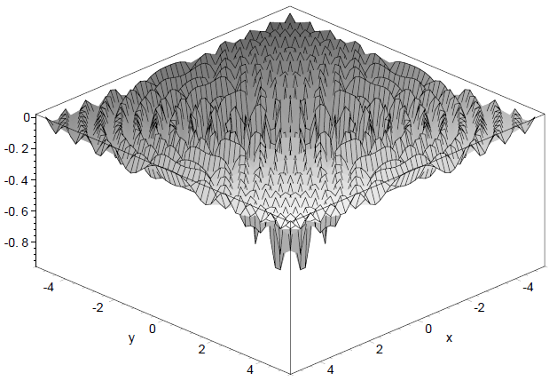

Slide 11
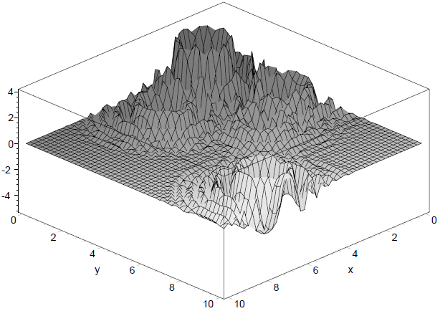

Slide 12
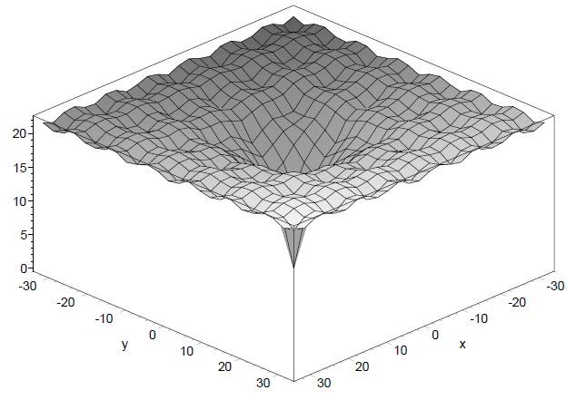

Slide 13
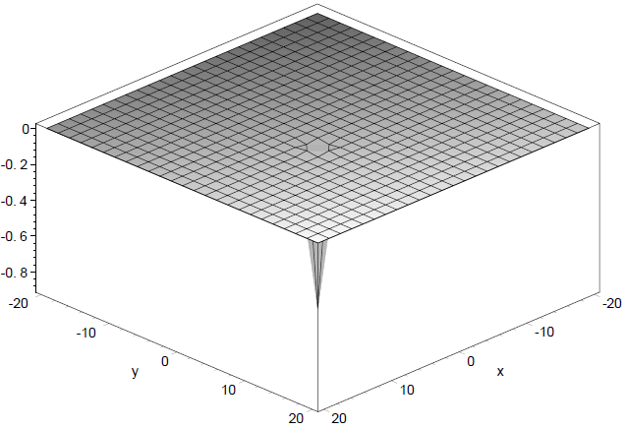

Slide 14
Eksplorasi dan Eksploitasi
ACO → Jumlah semut N, Penguapan, Alfa, Beta
PSO → Local/Global topology, laju belajar kognitif, dan laju belajar sosial
ABC → Jumlah employed N & jumlah scouts M?
BCO → Jumlah lebah B & jumlah constructive moves NC

